Slide 1
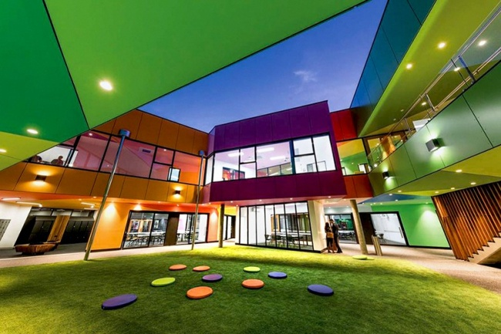
МИНИСТЕРСТВО ОБАЗОВАНИЯ РЕСПУБЛИКИ БЕЛАРУСЬ
УЧЕБНО-НАУЧНО-ИННОВАЦИОННЫЙ КЛАСТЕР НЕПРЕРЫВНОГО
ПЕДАГОГИЧЕСКОГО ОБРАЗОВАНИЯ
УЧРЕЖДЕНИЕ ОБРАЗОВАНИЯ
«МОЗЫРСКИЙ ГОСУДАРСТВЕННЫЙ ПЕДАГОГИЧЕСКИЙ УНИВЕРСИТЕТ ИМЕНИ И.П. ШАМЯКИНА»
ЦЕНТР ПЕДАГОГИЧЕСКИХ ТЕХНОЛОГИЙ
Научно-методический семинар
«Повышение качества образования в высшей школе:
методические подходы к решению проблемы»
ПОДГОТОВИЛА СТУДЕНТКА
ФИЛОЛОГИЧЕСКОГО ФАКУЛЬТЕТА
2 КУРСА 4 ГРУППЫ
ЛИНЕВИЧ АЛЕСЯ

Slide 2
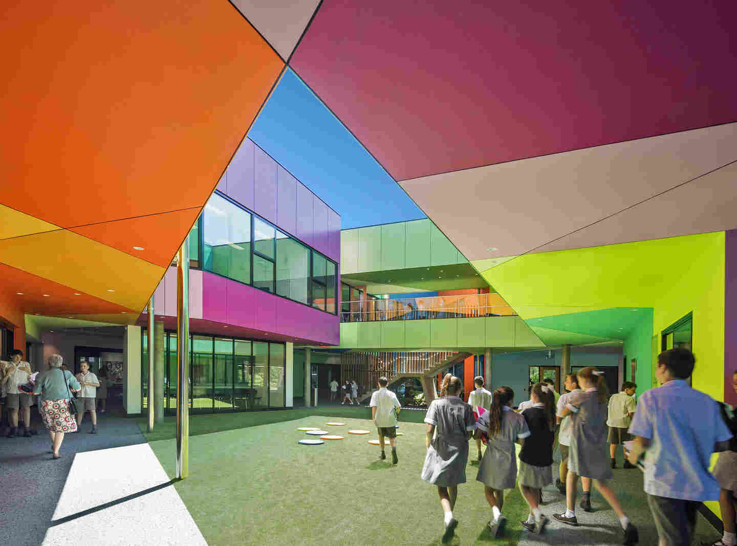
Цели работы участников семинара:
-- обмен опытом по применению инновационных образовательных технологий, направленных на повышение уровня успеваемости студентов;
-- поиск путей повышения мотивации студентов к овладению системой профессиональных знаний и умений;
-- выработка рекомендаций по повышению качества образования студентов в процессе университетского обучения.

Slide 3

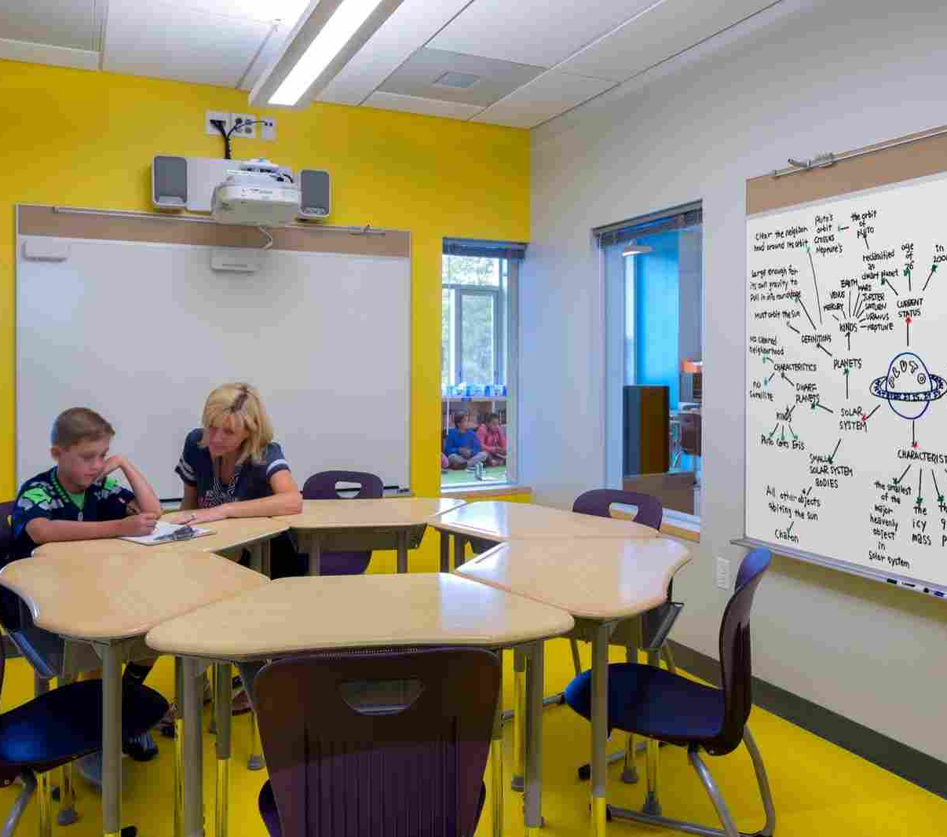
ОТКРЫТИЕ
НАУЧНО-МЕТОДИЧЕСКОГО
СЕМИНАРА

Slide 4
ОТКРЫТИЕ НАУЧНО-МЕТОДИЧЕСКОГО СЕМИНАРА
Борис Алексеевич Крук,
декан факультета дошкольного
и начального образования,
кандидат филологических наук, доцент

Slide 5
Инновационые подходы к подготовке будущего педагога к профессиональной деятельности в системе инклюзивного образования
Жлудова Наталия Семеновна,
доцент кафедры специальной педагогики
и методик дошкольного и начального образования,
кандидат педагогических наук, доцент

Slide 6
МЕТОДИЧЕСКИЕ АСПЕКТЫ УСПЕШНОСТИ ОБУЧЕНИЯ СТУДЕНТОВ-ФИЛОЛОГОВ
Лобан Марина Геннадьевна,
старший преподаватель кафедры
белорусской и русской филологии

Slide 7
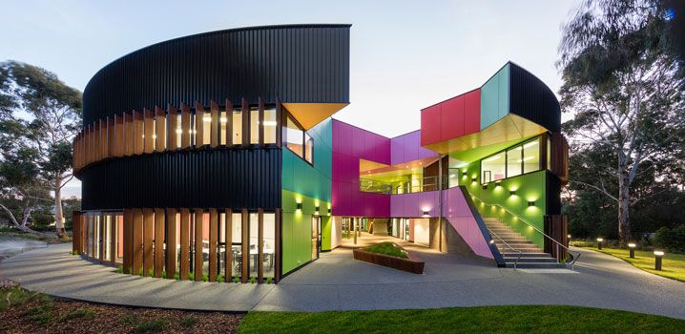
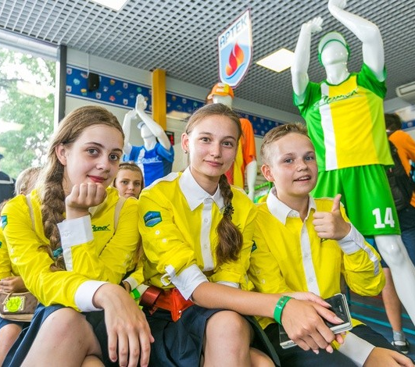
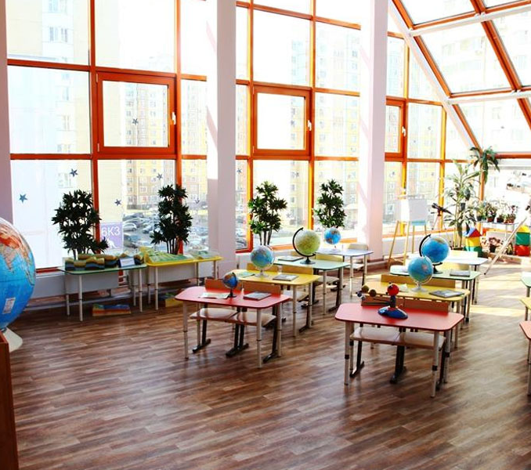
ОТКРЫТЫЙ МИКРОФОН, ВОПРОСЫ-ОТВЕТЫ, ПОДВЕДЕНИЕ ИТОГОВ
Так же, если ученику нужно немного отдохнуть от нагрузки на уроках, он может посмотреть в окно и дать отдохнуть глазам и мыслям.

Slide 8
МИНИСТЕРСТВО ОБАЗОВАНИЯ РЕСПУБЛИКИ БЕЛАРУСЬ
УЧЕБНО-НАУЧНО-ИННОВАЦИОННЫЙ КЛАСТЕР НЕПРЕРЫВНОГО
ПЕДАГОГИЧЕСКОГО ОБРАЗОВАНИЯ
УЧРЕЖДЕНИЕ ОБРАЗОВАНИЯ
«МОЗЫРСКИЙ ГОСУДАРСТВЕННЫЙ ПЕДАГОГИЧЕСКИЙ УНИВЕРСИТЕТ ИМЕНИ И.П. ШАМЯКИНА»
ЦЕНТР ПЕДАГОГИЧЕСКИХ ТЕХНОЛОГИЙ
Научно-методический семинар
«Повышение качества образования в высшей школе:
методические подходы к решению проблемы»
ПОДГОТОВИЛА СТУДЕНТКА
ФИЛОЛОГИЧЕСКОГО ФАКУЛЬТЕТА
2 КУРСА 4 ГРУППЫ
ЛИНЕВИЧ АЛЕСЯ

Slide 9
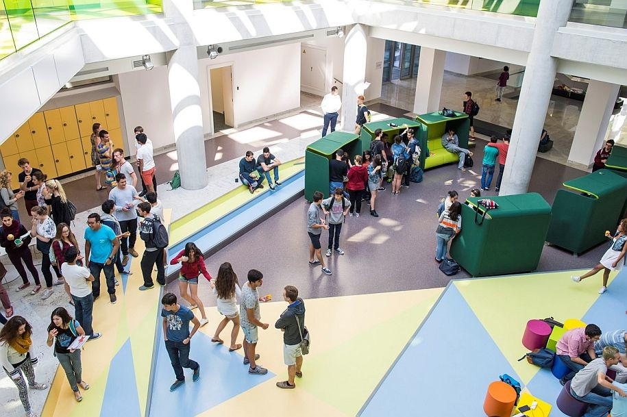




Спасибо за внимание!
Надежда Колесникова
+7 (123) 987-65-54
nadezhda@www.proseware.com
www.proseware.com

